Slide 1
Реализация мобильного приложения для учета расходов и доходов с помощью функционала Kotlin

Slide 2
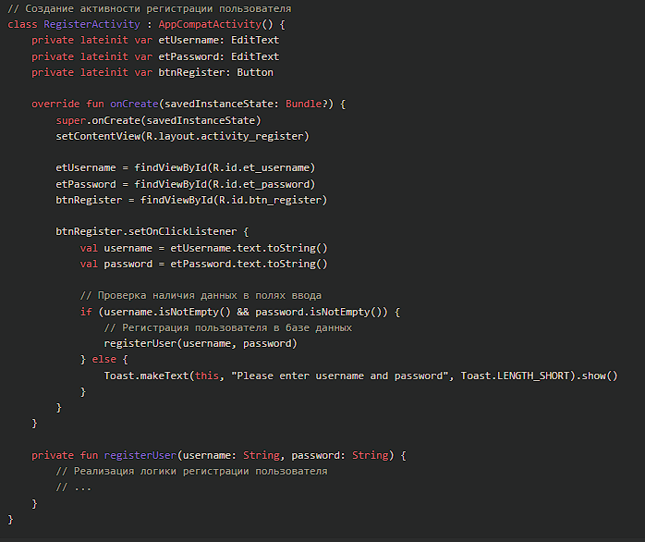
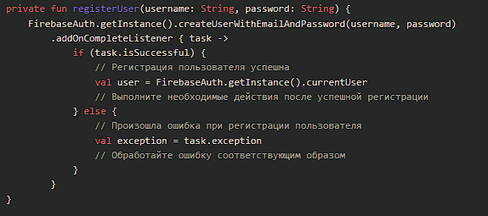
Регистрация и Авторизация пользователя
Для регистрации и авторизации пользователя мы можем использовать базу данных Firebase Authentication.
Примерно так может выглядеть код для регистрации пользователя с использованием Firebase Authentication.

Slide 3
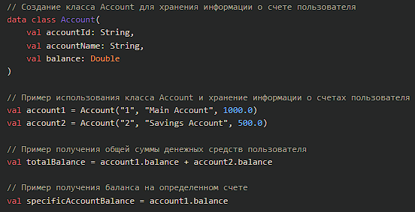
Отслеживание денежных средств пользователя и связь между счетами
Для отслеживания денежных средств пользователя и связи между счетами мы можем использовать базу данных Firebase Realtime Database.

Slide 4
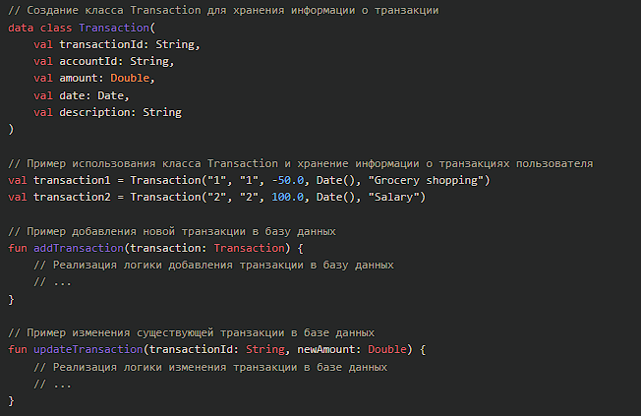
Ручное введение и изменение транзакций
Для пользователя это означает, что он может использовать класс Transaction, чтобы хранить информацию о своих транзакциях. Например, когда пользователь проводит покупки или получает зарплату, он может создавать объекты класса Transaction, чтобы отразить эти операции (Добавление транзакции) или изменить уже созданную (Изменение транзакции)

Slide 5
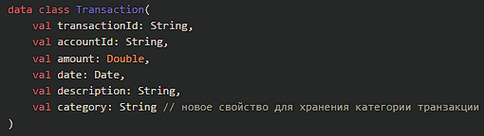

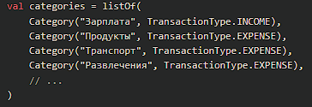
Категории расходов и доходов
Для того, чтобы расходы и доходы после добавления автоматически распределялись по заданным пользователем категориям, можно использовать следующий подход:
Добавление в класс Transaction свойства ‘category’
Создание класса ‘Category’
Список категорий

